Slide 1
Renewal
DESIGNed
Web-page
TIMBERSHOP-
WEB FRONT-END
PARK JONG HYUK

Slide 2
RENEWAL
DESIGNED
WEB-PAGE
TIMBERSHOP
WEB FRONT-END
PARK JONG HYUK

Slide 3

MINI PROJECT
PARK JONG HYUK
TABLE OF CONTENTS
SELECT TARGET
·
RESEARCH FOR BENCHMARKING
·
BUILD DRAFT
·
RENEWAL

Slide 4
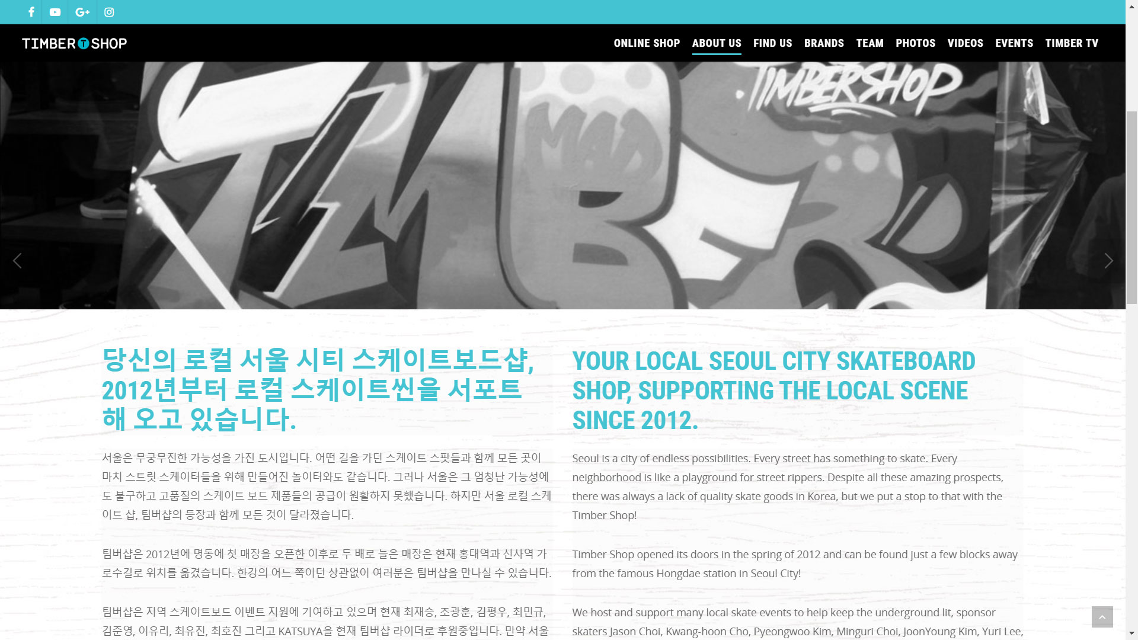
YOUR LOCAL SEOUL CITY SKATEBOARD SHOP
FRONT-END DEVELOPE| Renewal by PARK JONG HYUK
SELECT
TARGET
한국을 대표하는 스케이트보드씬의 서포터 – 팀버샵

Slide 5


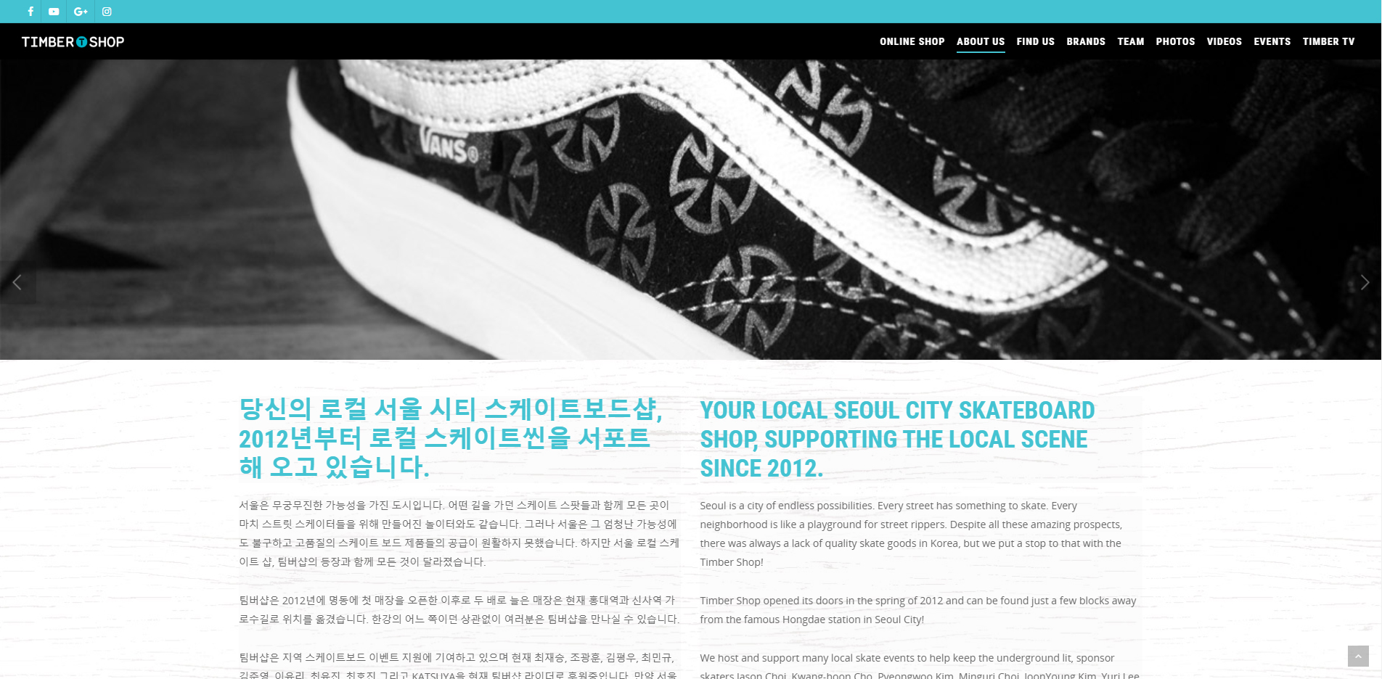
YOUR LOCAL SEOUL CITY SKATEBOARD SHOP
FRONT-END DEVELOPE| Renewal by PARK JONG HYUK
KEY NOTE 1
- 메뉴가 작고 가로로 나열되어 그룹화 되지 않음
SELECT
TARGET
KEY NOTE 2
Scroll 방식에 보여주는 페이지의 높이가 낮아 답답함을 줌
한국을 대표하는 스케이트보드씬의 서포터 – 팀버샵

Slide 6



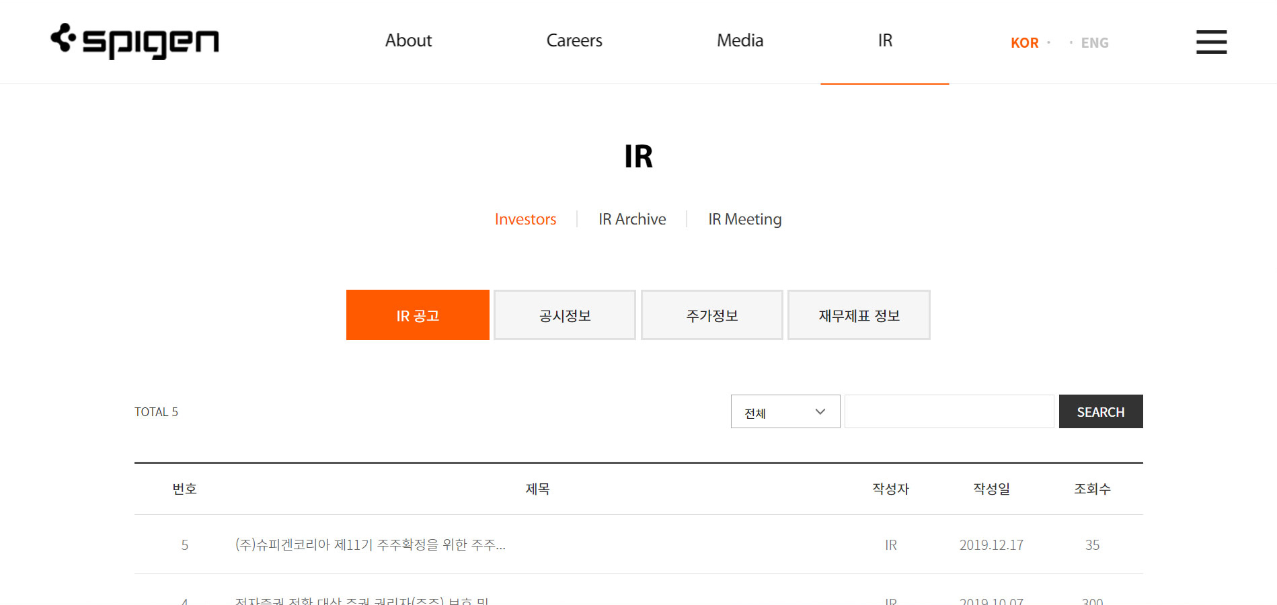
YOUR LOCAL SEOUL CITY SKATEBOARD SHOP
FRONT-END DEVELOPE| Renewal by PARK JONG HYUK
BENCH MARKING POINT
- 심플함
- 직관적
- 접근성
- 움직임
BENCH
MARK
심플하게 브랜드를 보여주는 다양한 전자 생활 용품 기업 spigen 홈페이지를 벤치마킹

Slide 7

YOUR LOCAL SEOUL CITY SKATEBOARD SHOP
FRONT-END DEVELOPE| Renewal by PARK JONG HYUK
KEY NOTE
USER가 보기 좋은 워딩
직관적인 메뉴
USER가 찾고자 하는 것을 바로 보여줄 것
페이지의 구역을 명확하게 나눌 것
BUILD
DRAFT
한국을 대표하는 스케이트보드씬의 서포터 – 팀버샵

Slide 8

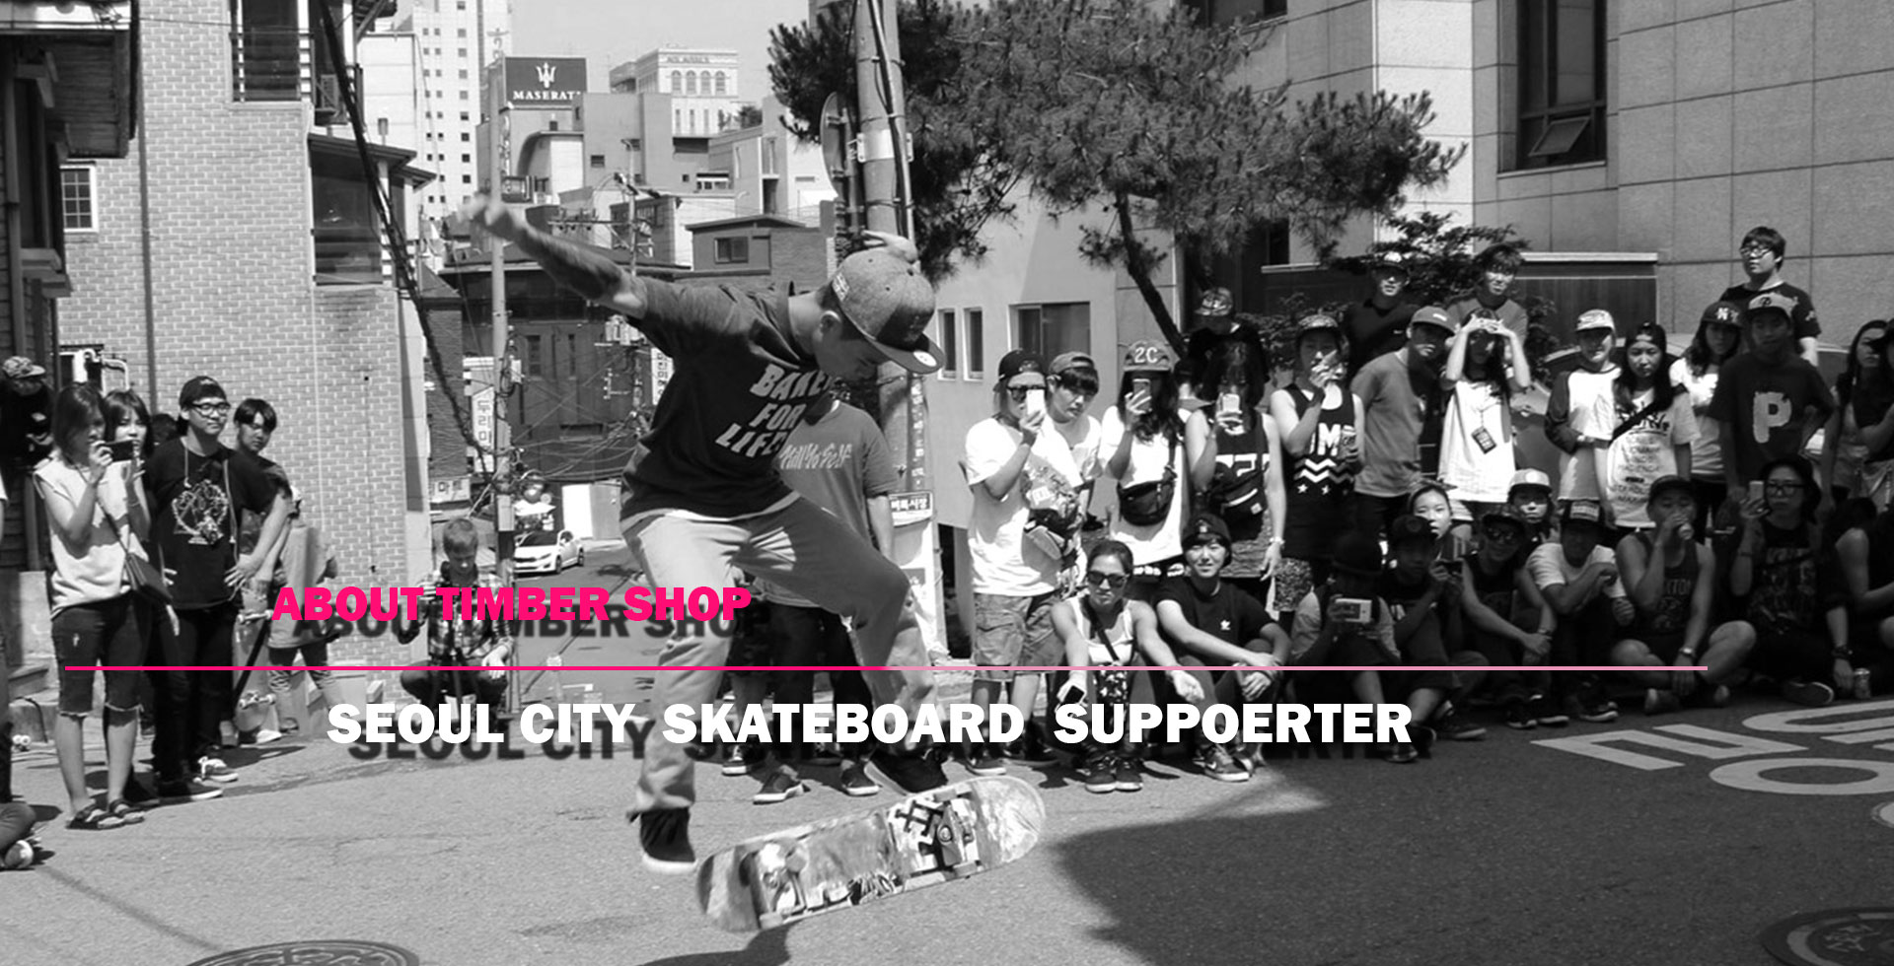
YOUR LOCAL SEOUL CITY SKATEBOARD SHOP
FRONT-END DEVELOPE| Renewal by PARK JONG HYUK
Layout – top & slide_container
메뉴를 분류하여 합침
분류된 메뉴를 sub메뉴로 슬라이드 다운
간편하고 직관적인 메뉴들로 변경
RENEWAL
가로로 진행되는 슬라이드
포인트컬러와 라인으로 shop의 대표적 컨셉을 나타내는 문구를 보여줌

Slide 9
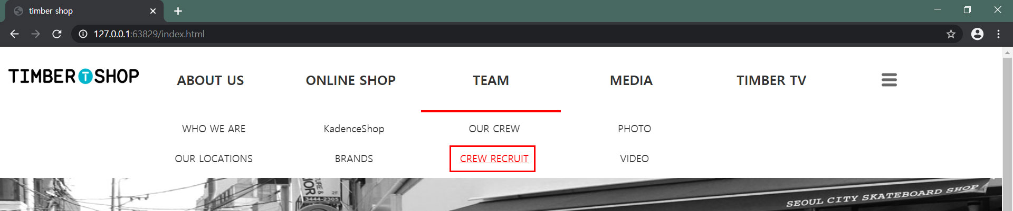
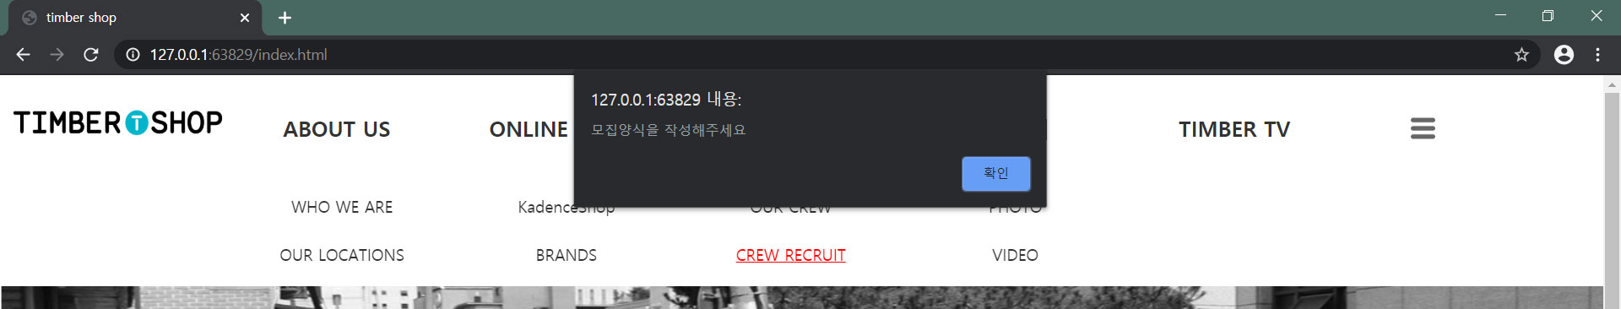
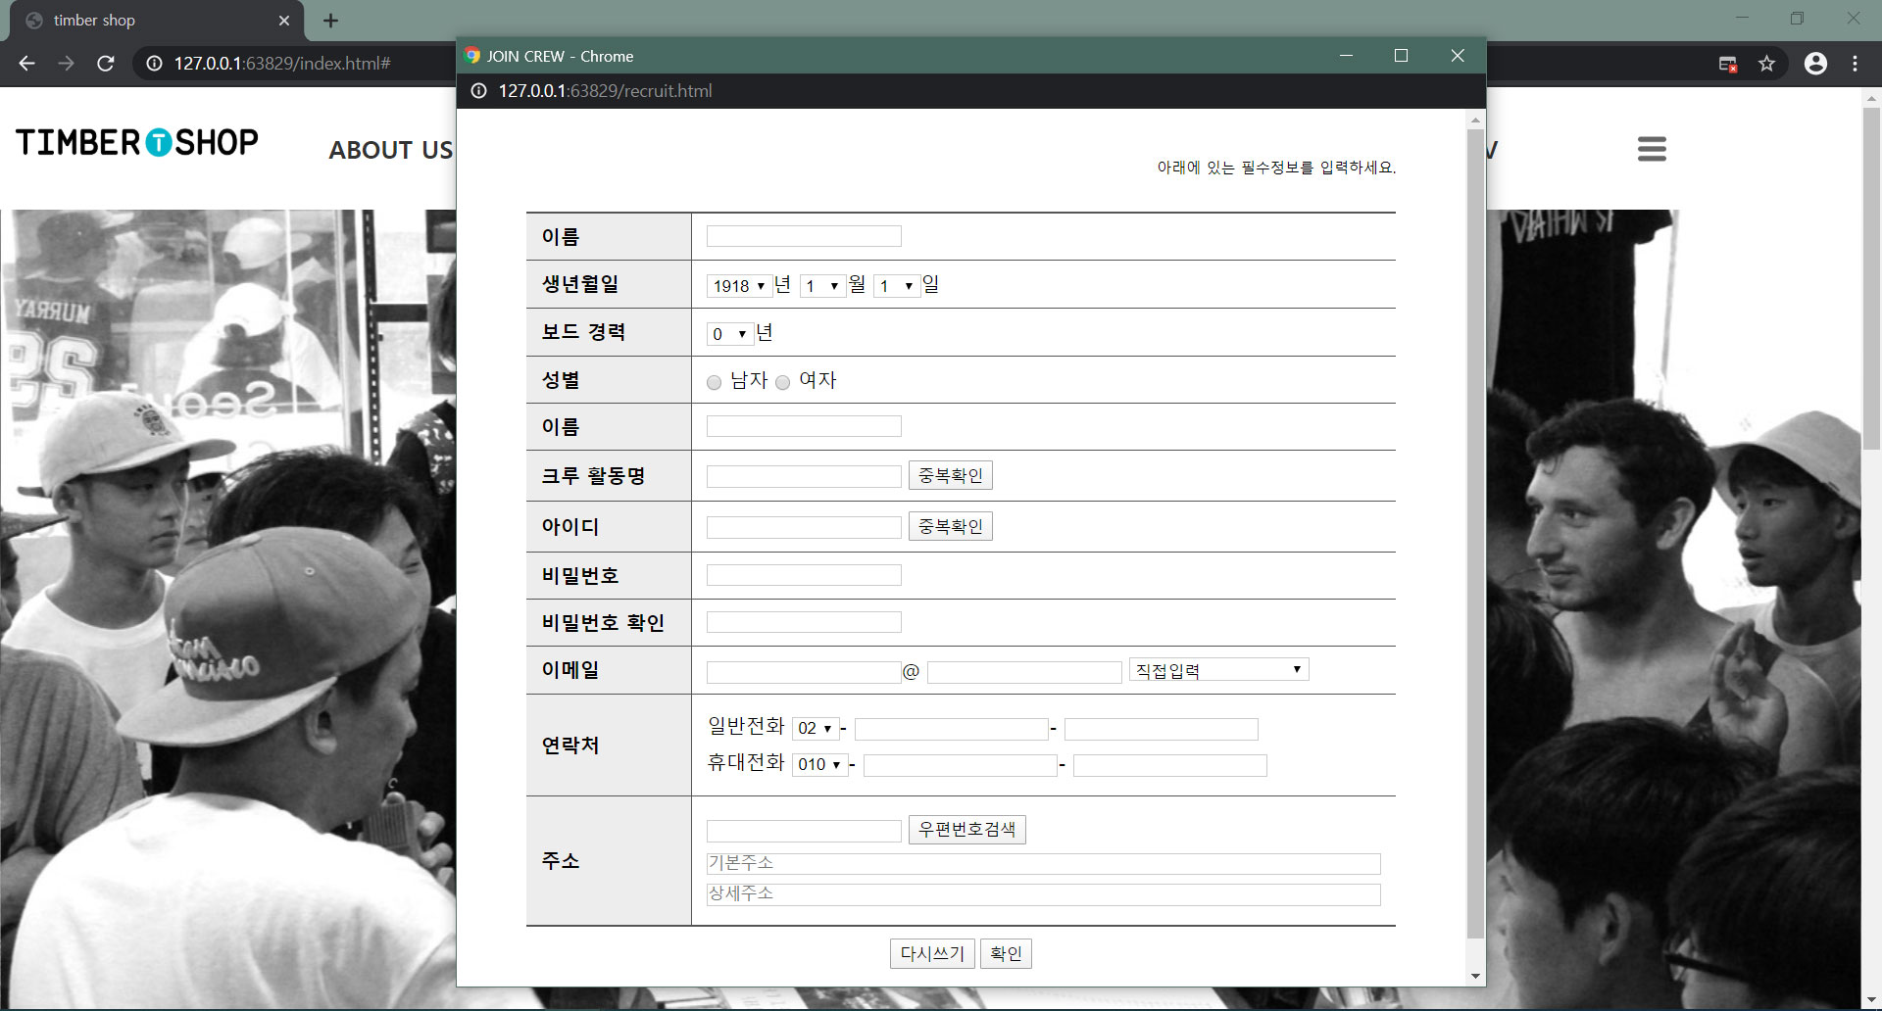
YOUR LOCAL SEOUL CITY SKATEBOARD SHOP
FRONT-END DEVELOPE| Renewal by PARK JONG HYUK
Layout – submenu & alert & popup
RENEWAL
크루 모집 메뉴를 클릭하면
Javascript의 alert으로 양식 작성의 여부를 알려준 뒤
크루 가입 양식 팝업을 띄워 작성하도록 함.

Slide 10
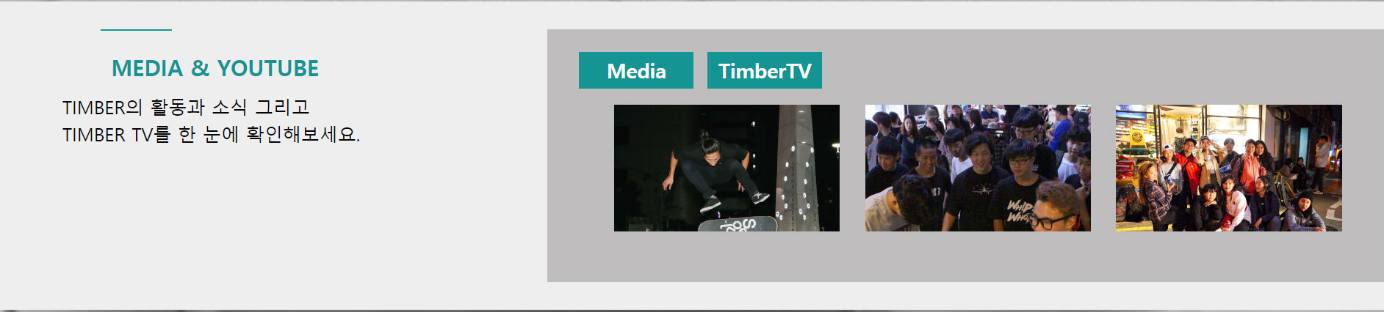

YOUR LOCAL SEOUL CITY SKATEBOARD SHOP
FRONT-END DEVELOPE| Renewal by PARK JONG HYUK
Layout – media & youtube section
RENEWAL
최근의 미디어(사진, 소식)과 유튜브 방송을 보여주는 영역
토글버튼으로 MEDIA <->유튜브를 한 영역안에서 볼 수 있도록 함.

Slide 11
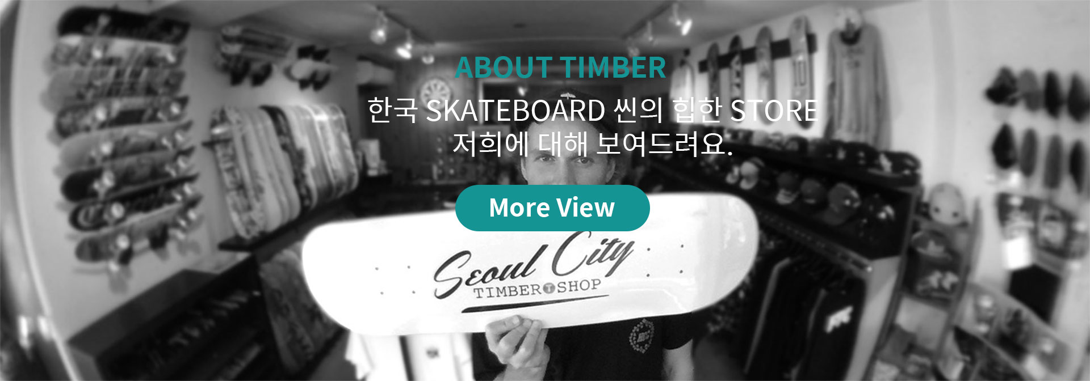

YOUR LOCAL SEOUL CITY SKATEBOARD SHOP
FRONT-END DEVELOPE| Renewal by PARK JONG HYUK
Layout – about timber & contact
가게의 전경을 보여주는 사진과 함께 좀 더 많은 정보를 볼 수 있는 페이지로 유도
RENEWAL
가게의 접근정보를 한 눈에 볼 수 있도록 하단에 영역을 설정
최하단에는 youtube 채널 링크를 한 번더 홍보할 수 있도록 함

Slide 12
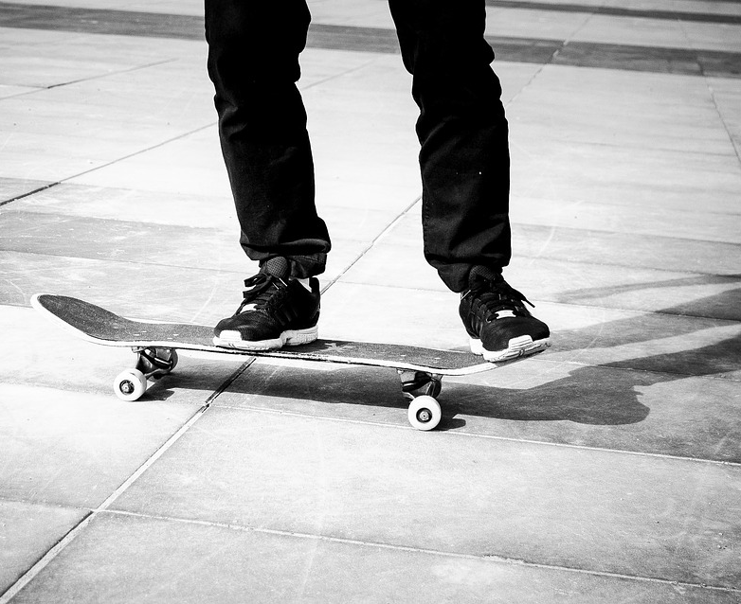
YOUR LOCAL SEOUL CITY SKATEBOARD SHOP
FRONT-END DEVELOPE| Renewal by PARK JONG HYUK
BYE
THANK YOU

